Slide 1

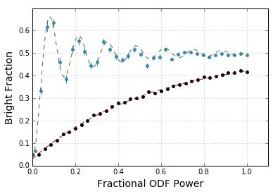
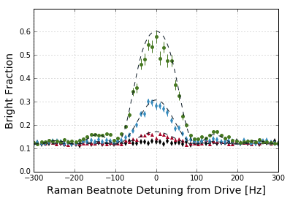


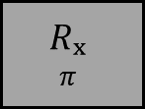

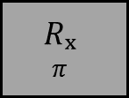





(a)
ODF Phase jumps:
$$Δφ=μ(T+t_{π})$$
$$Δφ=μ(T+t_{π})$$
$$T$$
$$T$$
$$T$$
$$T$$
Cool
R_{y}
ODF
$$Rₓ$$
$$π$$
$$Rₓ$$
$$π$$
R_{y}𝜽
Detect
ODF
ODF
(b)
$$t_{π}$$
$$t_{π}$$
(c)
(d)

Slide 2







$$term 1$$
$term$2
$$term 3$$
$term$4
$$T$$
$$T$$
$$T$$
$$T$$
ODF
$$Rₓ$$
$$π$$
$$Rₓ$$
$$π$$
ODF
ODF
$$t_{π}$$
$$t_{π}$$
$$φ=φ_{1}$$
$$φ=φ_{1}+μ(T+t_{π})$$
$$φ=φ_{1}+2μ(T+t_{π})$$

